Slide 1
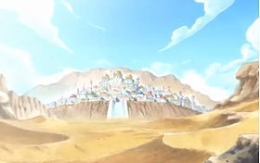
阿拉巴斯坦大戰
阿拉巴斯坦戰記
魯夫憤怒的爆發
魯夫憤怒的爆發
導演 : 羅 光 華

Slide 2
阿拉巴斯坦這個沙漠國家
不下雨 已經超過三年了
然而這一切 並不是自然的現象
而是……人為的陰謀

Slide 3
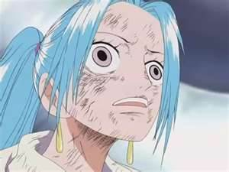
幾乎絕望的薇薇公主
發出了最後的請求

Slide 4
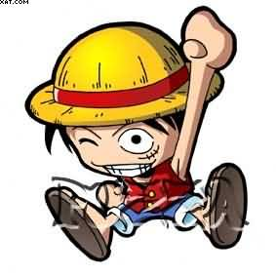
魯夫
戴草帽 穿著紅上衣
個性熱血衝動 愛惜夥伴
身體可以任意變長
是無可救藥的笨蛋
魯夫 答應了薇薇公主的請求
決心出發解決這個問題

Slide 5
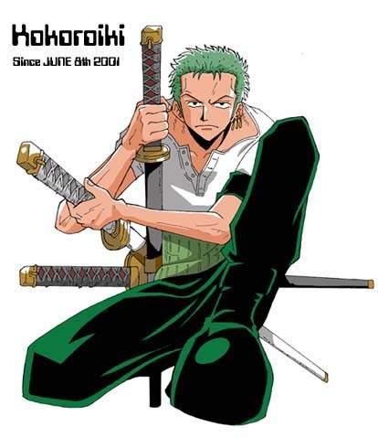
索隆
綠色頭髮 帶三把刀
個性冷靜 忠誠 害羞
可以同時使用三把刀
是無可救藥的迷糊路痴
魯夫帶著他的夥伴一同出發
其中 三刀流的劍士 索隆 是很強的夥伴

Slide 6
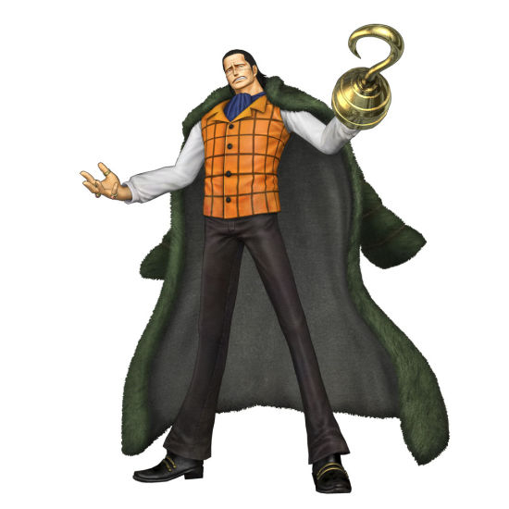
這次挑戰 幕後最大的兇手
就是七武海中的 克洛克達爾
克洛克達爾
穿著風衣 左手是鉤子
個性陰險狡詐 喜怒無常
能控制沙塵 吸乾水份
非常怕水 自信

Slide 7
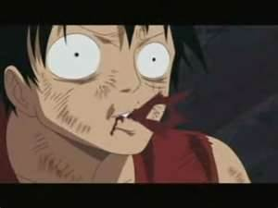
第一次遇到對手
由於不了解對方能力
以慘敗收場

Slide 8
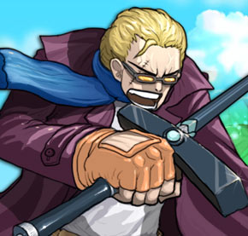
這個國家 不但面臨了不下雨的陰謀
國家內部 也面臨了
革命軍的叛變

Slide 9
更困難的是
人民聚集的廣場
被安置了炸彈
再過三十分鐘
整個廣場的人民
都將失去生命

Slide 10
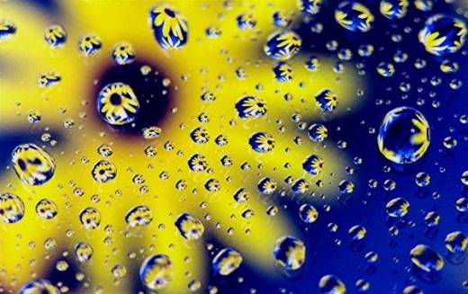
結 局 ?
究竟魯夫能否打倒 邪惡的克洛克達爾
幫薇薇公主解決沙漠王國的難題呢?

Slide 11
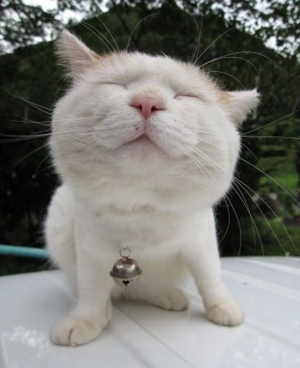
預計聘請演員名單
魯夫 : 翁紹軒(因為臉皮跟橡皮一樣)
娜美 : 蔡佳妤(因為又聰明又漂亮
薇薇 : 曾柏騰(因為他是這個班唯一承認自己有公主病的人
索隆 : 吳冠佑(因為看起來很酷)
克洛克達爾 : 羅光華(因為全班沒人
想演壞人)

